Slide 1
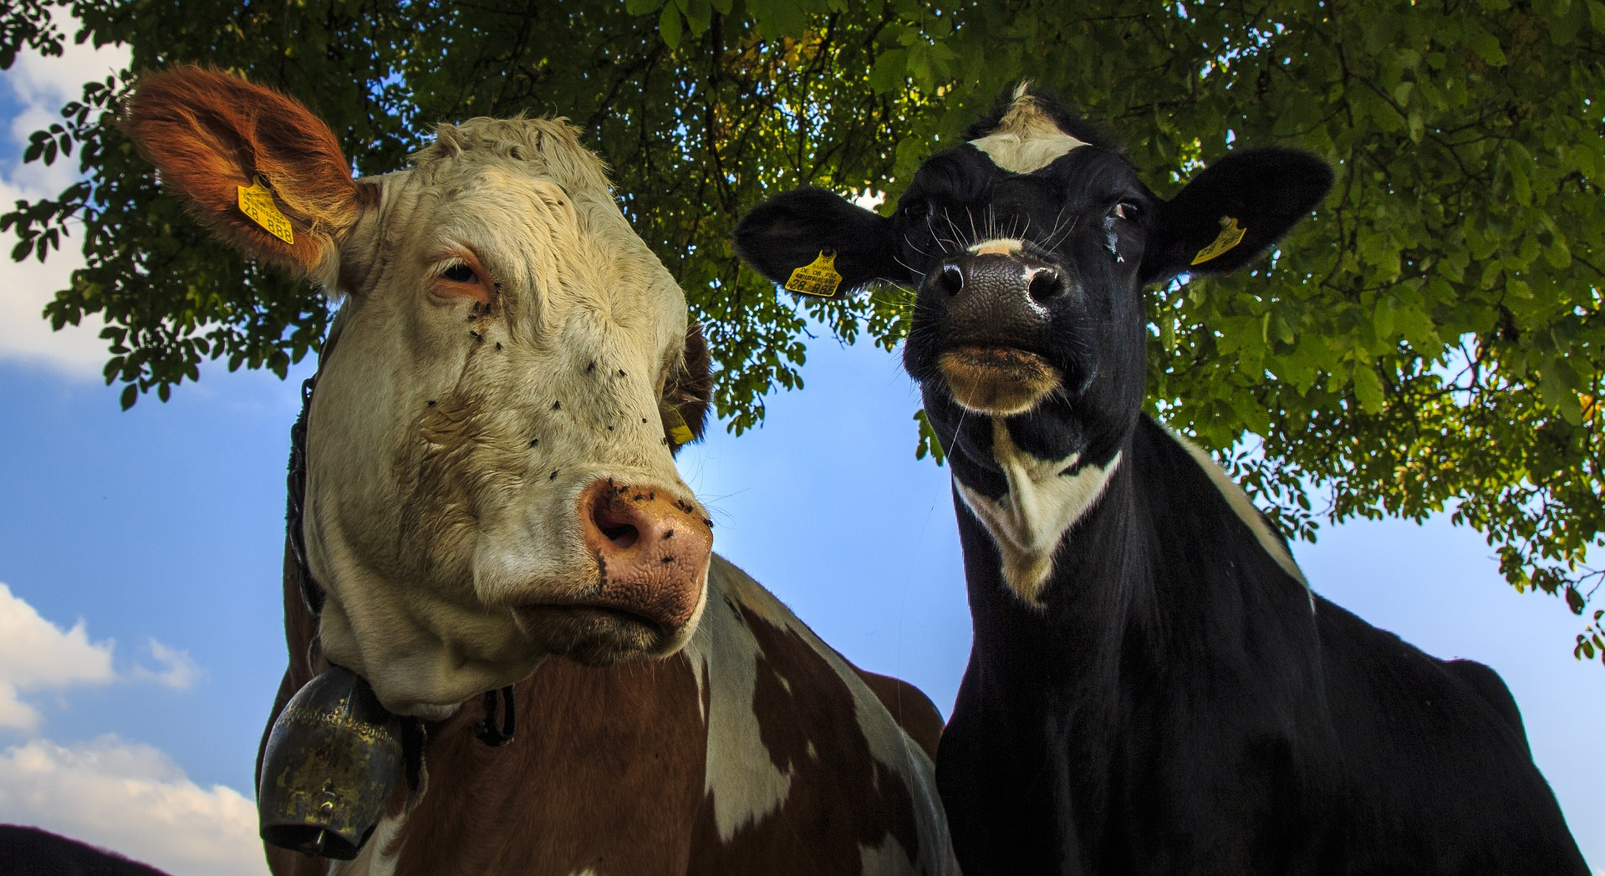
Cow welfare
Integrantes:
Igor Amaral
Lucas Venancio
Maycon Gomes

Slide 2
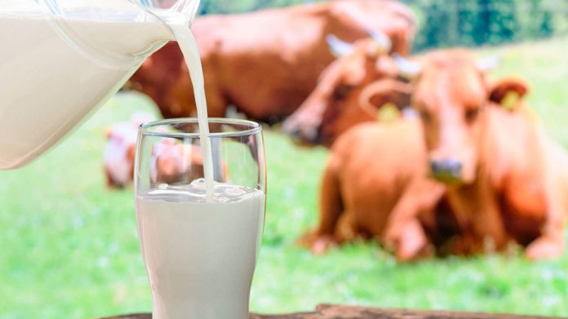
CONTEXTO
4°exportador de leite

Slide 3
Contextualização da problemática
Mesmo com a grande produção local, ainda há importação de leite de paises estrangeiros para complementar a demanda.
Perda na produção local, devido a ma gestão de temperatura e umidade ambiente onde se encontram as vacas-leiteira.
Vacas-leiteiras com stresse produzem menos leite do que produziriam normalmente.

Slide 4





Desenho de solução
Coletamos a informações de temperatura e umidade do curral
Mostramos para o pecuário em forma numéricas e gráfica
Traduzimos esta informação coletada

Slide 5

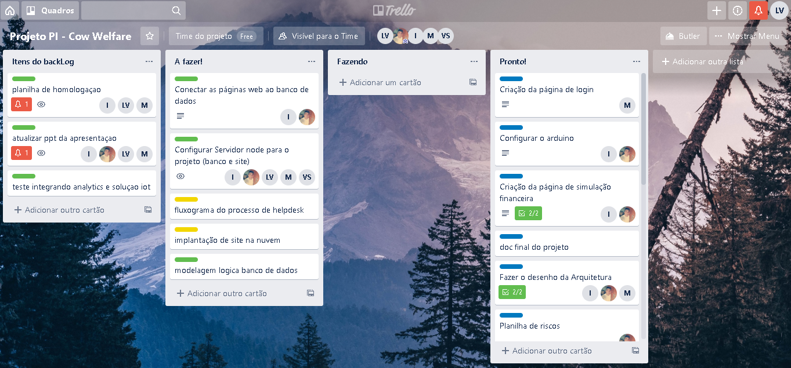
Trello

Slide 6
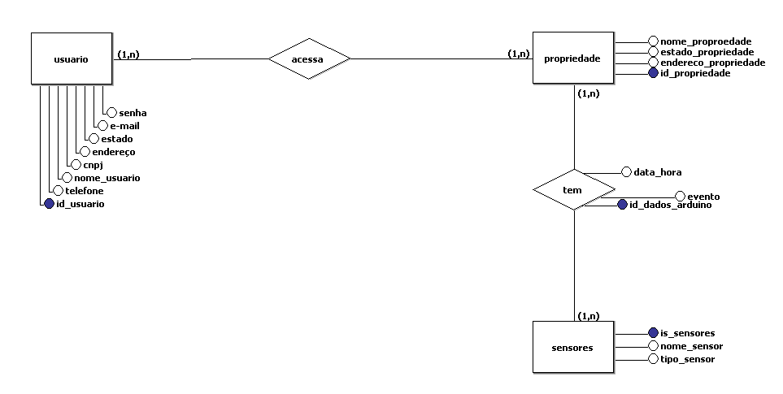
Modelo do banco de dados

Slide 7
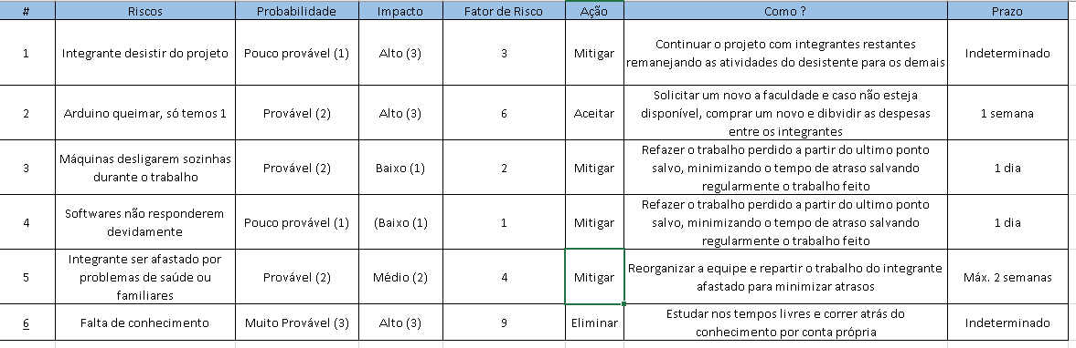
Riscos

Slide 8
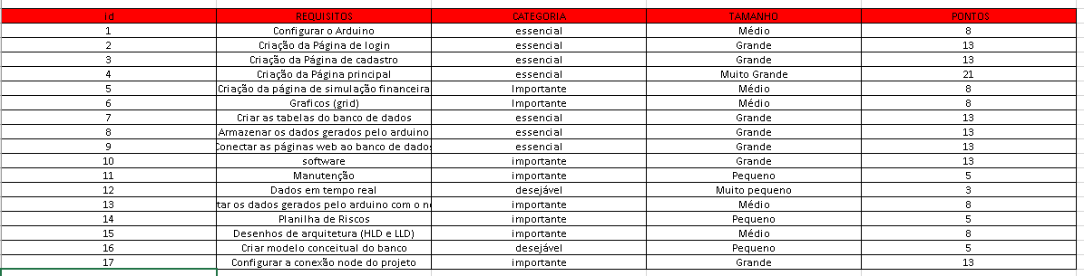
Backlog

Slide 9
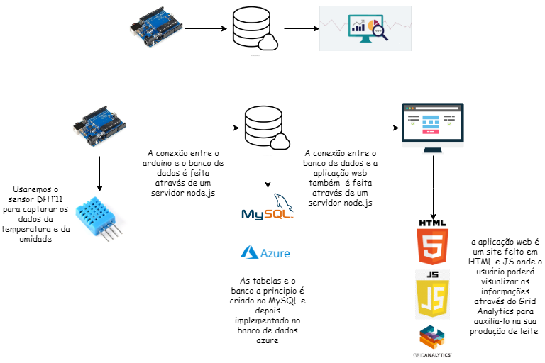
Aquisição de dados

Slide 10

Ferramenta de helpDesk
Conversas online
mensagens por email

Slide 11

Conclusão

